Slide 2
Un Sistema de Gestión de Aprendizaje, intregado como una familia de aplicaciones para Office 365
Catálogo y Creador de Cursos
Jugador de SCORM
Examen
Ruta de
Aprendizaje
Tareas y Calificaciones
…
Todos sus datos están seguros en la nube de Microsoft

Slide 3
Seleccione la pestaña para ver los cursos requeridos y otros opciones
Haga clic para crear un curso!
Haga clic para inscribirse
Catálogo y Creador
de Cursos

Slide 4
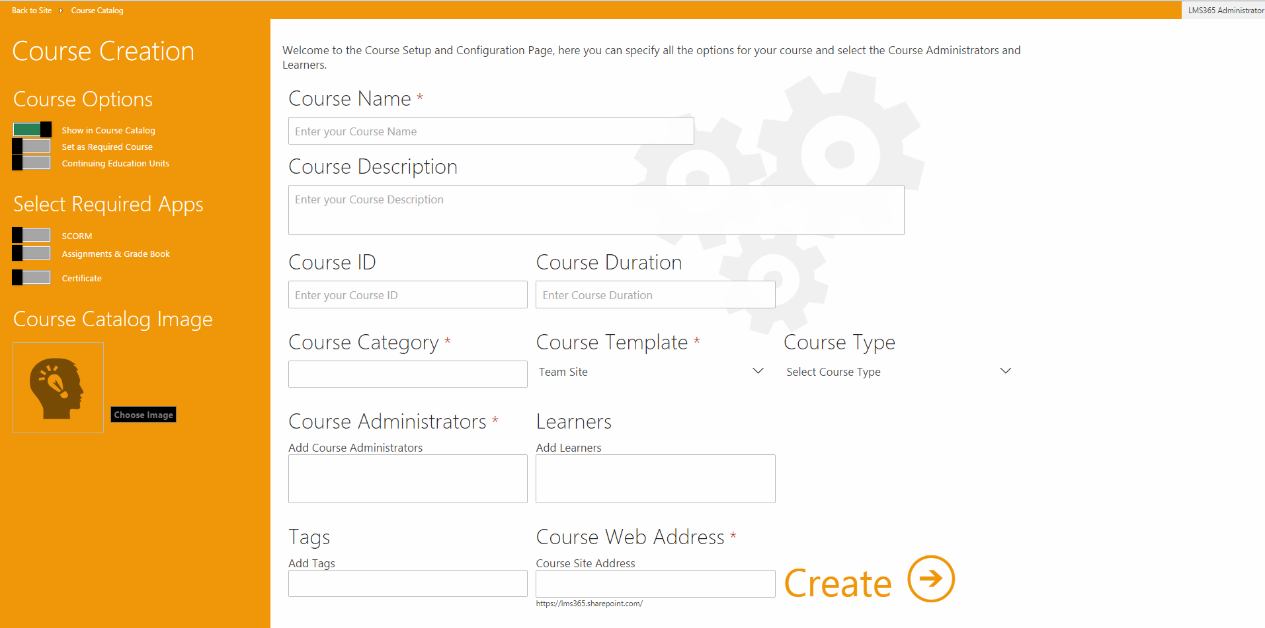
Rellene los detalles ...
Seleccione su opciones
Rellene los detalles ...
Seleccione su contenido
Rellene los detalles…
Rellene los detalles ...
Crear un Curso
Rellene los detalles ...
Haga clic para crear curso!
Rellene los detalles ...

Slide 5
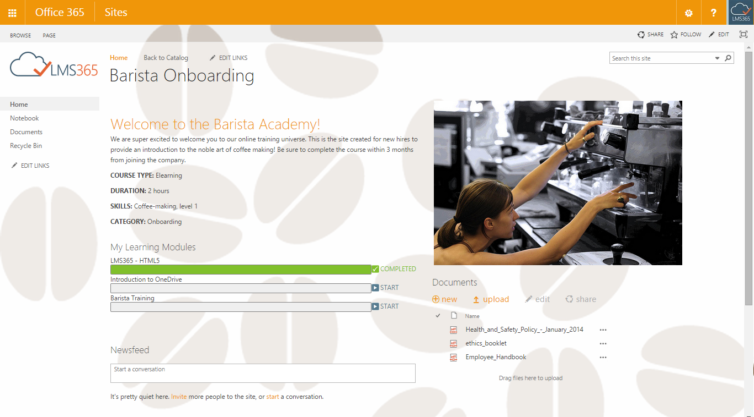
Utilice las plantillas de sitio del curso para determinar el diseño
Revise su progresso en el web app “My learning Modules”
Añadir cualquier aplicación en el contexto de aprendizaje

Slide 6
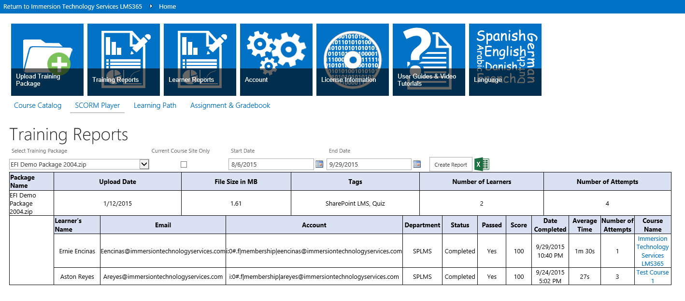
Utilice su contenindo existente de SCORM
crear fácilmente reportes de aprendizaje
Utilice el app de Ruta de Aprendizaje para desarrollar el flujo de contenido
Herramientas del Curso

Slide 7
Estudio de Caso
Assevero Security Consulting
Desafios de Negocios
“LMS365 funciona bien para nosotros. Es barato y fácil para usar, pero tiene características avanzadas de administración.”
Michael Covert
Presidente & CEO
Assevero Security Consulting
Desarrollar contenido actual y relevante de cybersecurity
Entregar el contenido de una manera fiable y barato
Medir e informar sobre el progreso de los participantes
Solución
Desarrollar el contenido con Microsoft PowerPoint y iSpring Suite
Implementar los productos de LMS365 en el sitio de SharePoint
Utilice el aplicación de Ruta de Aprendizaje para organizar y presentar cursos
Utilice Catálogo de cursos para que los participantes puedan inscribirse en los cursos de forma independiente
Resultados
Más de la mitad de los participantes esperados están utilizando actualmente el LMS, con más que se añade pronto
Resultados se realiza un seguimiento y fácilmente exportados para la presentación de informes de clientes
Utilice el aplicación de Ruta de Aprendizaje para organizar y presentar cursos

Slide 8
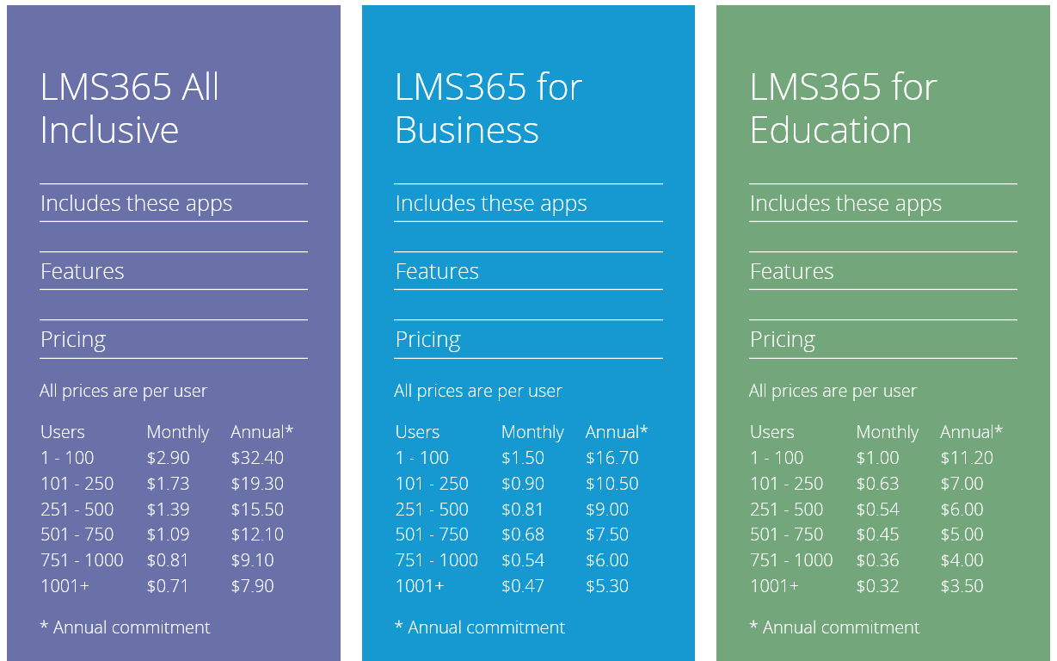
Precios

Slide 9
¿Por qué LMS365?
LMS365 ayuda a su organización realizar su máximo potencial más rápido!
Empezar a trabajar rápidamente —sin la necesidad de entrenar a sus alumnos
Engranar a los alumnos dentro de su entorno de trabajo diario
Implementar cursos formalizados y formación necesaria en cualquier parte del proceso de negocio
Habilitar a los empleados a ayudarse unos a otros se vuelven más productivos
Elimine la necesidad de instalar, integrar y gestionar los servicios web external
Aproveche su proceso de negocio existente de Office 365
Utilice las competencias existentes de Microsoft para personalizar la experiencia de aprendizaje
Ernie Encinas
eencinas@elearningforceamericas.com

